Slide 1
110 კვ ძაბვის ელექტროგადამცემი ხაზის „დილიკაური“-ს რეაბილიტაციის პროექტის და 110 კვ ძაბვის ქვესადგურ „ჭიათურა 5“-ის ექსპლუატაციის პირობების ცვლილების
სს „ენერგო - პრო ჯორჯია“
სკოპინგის ანგარიშის საჯარო განხილვა

Slide 2
შესავალი
დაგეგმილი საქმიანობა გულისხმობს ჭიათურის, თერჯოლის და ზესტაფონის მუნიციპალიტეტების ტერიტორიებზე გამავალი, 110 კვ ძაბვის ელექტროგადამცემი ხაზის (ეგხ) ,,დილიკაური“-ს რეაბილიტაციის და 110 კვ ძაბვის ქვესადგურ „ჭიათურა 5“-ის ექსპლუატაციის პირობების ცვლილების პროექტის განხორციელებას.
დაგეგმილი საქმიანობის მიზანია, 110 კვ ძაბვის ქ/ს „ჭიათურა 5“-ის 500 კვ ძაბვის ქ/ს „ზესტაფონი 500“-სთან კავშირის აღდგენა, რითაც შესაძლებელი იქნება ქარის ელექტროსადგური (ქეს) „იმერეთი 1“-ის მიერ გამომუშავებული ელექტროენერგიის ქვეყნის ერთიან ელექტროსისტემაში ჩართვა.
ტექნიკურ-ეკონომიკური დასაბუთების მიხედვით, დაგეგმილია უმოქმედო 110 კვ ძაბვის ეგხ „დილიკაური“-ს რეაბილიტაცია/რეკონსტრუქცია, რომლის საერთო სიგრძეა 38,5 კმ. სარეკონსტრუქციო სამუშაოები გულისხმობს არსებული ძველი საყრდენების ახლით ჩანაცვლებას, ახალი სადენის გაჭიმვას და ასევე ორ მონაკვეთზე ეგხ-ის არსებული დერეფნის მარშრუტის ცვლილებას. გარდას აღნიშნულისა, ქ/ს „ჭიათურა 5“-ში, 110 კვ ძაბვის ეგხ „დილიკაური“-ს და ქარის ელექტროსადგურიდან მომავალი ეგხ „იმერეთი“-ს ჩართვის მიზნით, გათვალისწინებულია 5 ახალი სახაზო უჯრედის დამატება.

Slide 3
პროექტის ალტერნატიული ვარიანტები
სკოპინგის ფაზაზე განხილულია ეგხ „დილიკაური“-ს დერეფნის მარშრუტის და ხაზის ტიპის ალტერნატიული ვარიანტები, ასევე არა ქმედების ალტერნატიულიო ვარიანტი.
ქ/ს „ჭიათურა 5“-ის შემთხვევაში, როგორც მოქმედ ქვესადგურზე, განთავსების ალტერნატიული ვარიანტი არ განიხილება. ამასთანავე აღსანიშნავია ის ფაქტი, რომ ახალი სახაზო უჯრედების დამონტაჟება მოხდება ქვესადგურის ტერიტორიის ფარგლებში და ახალი ტერიტორიების ათვისებას ადგილი არ ექნება.
ქარის ელექტროსადგური „იმერეთი 1“-ის და ეგხ „იმერეთი“-ს პროექტების განხორციელების, ასევე ეგხ „დილიკაურის რეაბილიტაციის პროექტის განხორციელების შემთხვევაში, აუცილებლობას წარმოადგენს ქ/ს „ჭიათურა 5“-ში ახალი სახაზო უჯრედების მოწყობა, შესაბამისად ქვესადგურის შემთხვევაში არაქმედების ალტერნატიული ვარიანტი არ არის მისაღები.

Slide 4
ეგხ-ის დერეფნის ალტერნატიული ვარიანტი
ტრასის ალტერნატივების შერჩევისას განიხილებოდა 2 ალტერნატიული მარშრუტი, ერთი - არსებული დერეფნის მხოლოდ საყრდენების და კაბელის გამოცვლა, მეორე კი არსებული დერეფნის მცირედით ცვლილება.
პირველ რიგში უნდა აღინიშნოს, რომ „დილიკაური“-ს არსებული ეგხ აშენებულია 1986 წელში, მაგრამ დიდი ხნის განმავლობაში არ ხდებოდა ექსპლუატაცია და უმოქმედობის გამო მოხდა ეგხ-ის ანძების და სადენების დემონტაჟი და დატაცება. შესაბამისად მისი არსებული მდგომარეობით ექსპლუატაცია არ არის შესაძლებელი.
პროექტის ფარგლებში განხილული ალტერანტიული ვარიანტების მიხედვით, პირველი ალტერნატივა გულისხმობს ეგხ-ის სრულად რეაბილიტაცია/რეკონსტრუქციას არსებული დერეფანში, რა დროსაც უახლოესი საცხოვრებელი სახლი გვხდება 10-14 მეტრში (ხაზიდან და არა ბუფერიდან), ასევე პირველი ალტერნატივა გადაკვეთს BP-ის ნავთობსადენის სატუმბი სადგურის ტერიტორიას, რაც უსაფრთოხების თვალსაზრისით დაუშვებელია. დანარჩენ მონაკვეთებზე ტრასა მიუყვება არსებული ეგხ-ის დერეფანს.
მეორე ალტერნატიული ვარიანტის მიხედვით ეგხ-ის ტრასა ძირითადად მიუყვება არსებულ დერეფანს, ხოლო იმ მონაკვეთებში, სადაც უახლოვდება BP-ის ნავთობსადენის სატუმბ სადგურს და საცხოვრებელ სახლებს მცირედით იცვლება მარშრუტი. საპროექტო ცვლილებების საერთო სიგრძე არის დაახლოებით 5 კმ-მდე. დერეფნის ცვლილების მონაკვეთებზე, მართალია ათვისებული იქნება ახალი ტერიტორიები, მაგრამ გამოირიცხება საცხოვრებელ ზონებზე და ნავთობსადენის სატუმბი სადგურის ინფრასტრუქტურაზე ზემოქმედების რისკები.

Slide 5
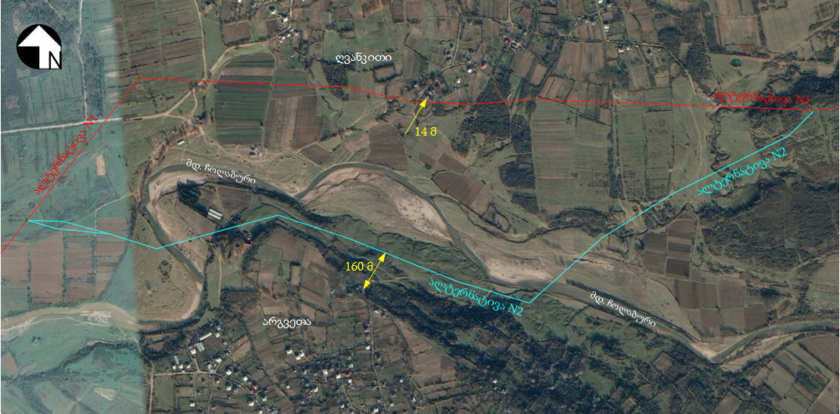
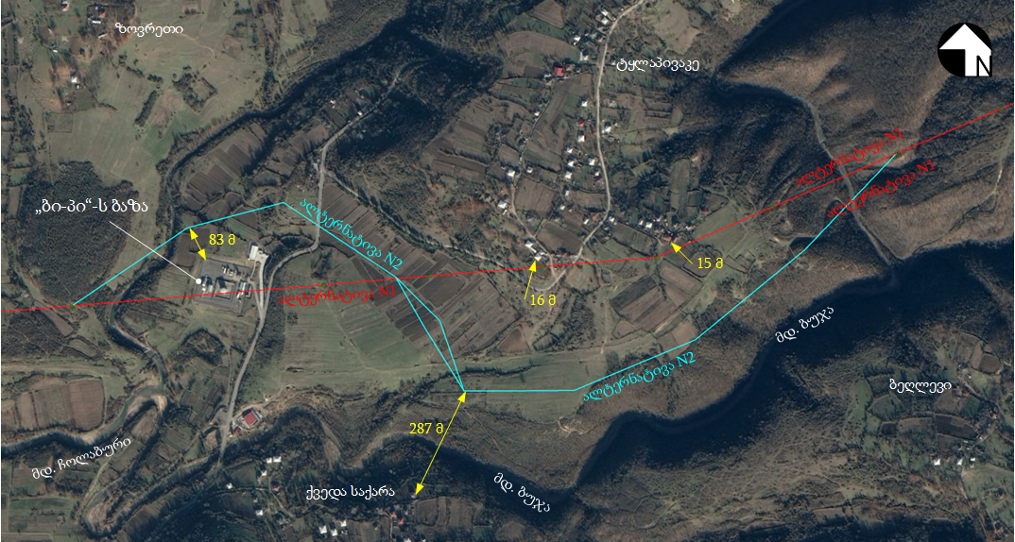

Slide 6
ეგხ-ის ტიპის ალტერნატიული ვარიანტი
ეგხ-ის ტექნოლოგიური ალტერნატივები გულისხმობს საჰაერო და საკაბელო ტრასის მოწყობას. წინამდებარე თავში განვიხილავთ ეგხ-ის მოწყობის ალტერნატივის დადებით და უარყოფით მხარეებს.
საკაბელო ეგხ-ების ძირითადი უპირატესობა მისი უსაფრთხოებაა (მიწის ქვეშ ჩადებული კაბელი მაქსიმალურად დაცულია ამინდის ან ადამიანის ზემოქმედებისგან). ასევე მაქსიმალურად დაცულია საკუთრივ ადამიანთა, შინაურ ცხოველთა და რაც მთავარია ფრინველთა უსაფრთხოება. გარდა ამისა, მისი მშენებლობა არ მოითხოვს ფართო დერეფანს, შესაბამისად ნაკლებია გარემოს სხვადასხვა რეცეპტორებზე (ბიომრავალფეროვნება, ნიადაგი და სხვ.) ზემოქმედების რისკები. იგი შეუმჩნეველია და ექსპლუატაციის ფაზაზე ნაკლებია ვიზუალურ-ლანდშაფტური ზემოქმედების რისკები. საკაბელო ეგხ–ები ნაკლებად ასხივებენ ელექტრულ ველებს და შესაძლებელია დაპროექტდეს ისე, რომ არ არსებობდეს ადამიანის ჯანმრთელობაზე ზემოქმედების რისკები.
თუმცა მოცემულ შემთხვევაში საკაბელო ეგხ-ს მოწყობის ალტერნატივა ტექნიკური მოსაზრებებიდან გამომდინარე მიუღებელია. პირველ რიგში გასათვალისწინებელია საქმიანობის განხორციელების დერეფანში უკვე არსებული ეგხ-ის დერეფნის არსებობა, რომელიც ძველის ახლით ჩანაცვლებას გულისხმობს და არ არის საჭირო მასშტაბური სამშენებლო სამუშაოები. მნიშვნელოვანია ასევე ზოგადად იმერეთის ტერიტორიაზე ხშირად განვითარებული მეწყრული და ეროზიული უბნების არსებობა, საკაბელო ტრასის მოწყობა აღნიშნულ შემთხვევაში შესაძლოა საშიში გეოდინამიკური პროცესების გააქტიურების რისკის მატარებელი იყოს.
ასევე აღნიშნული ტექნოლოგიური ალტერნატივის უარყოფითი მხარე მდინარის გადაკვეთისას, საკაბელო ტრასის მოწყობის შემთხევაში, საფრთხის ქვეშ შესაძლოა დადგეს, როგორც მიწისქვეშა გრუნტის წყლები (დაბინძურების მაღალი რისკის გათვალისწინებით), ასევე თავად მდინარე, ყოველივე ზემოთ მოყვანილი ფაქტორების გათვალისწინებით ამ მონაკვეთზე უსათუოდ ანძების მოწყობა გახდება საჭირო.
ასევე საგულისხმოა ის ფაქტი, რომ საკაბელო ტრასის მოწყობის შემთხვევაში 5 მონაკვეთზე მოსალოდნელია საავტომობილო გზის დროებითი ჩახერგვა, რაც გაპირობებულია ეგხ-ის ქვესადგურში შესვლამდე საავტომობილო გზის გადაკვეთით. ეს ფაქტი კი გამოიწვევს აღნიშნული ინფრასტრუქტურის დაზიანება, რაც შესაძლოა, როგორც ბუნებრივ ასევე სოციალურ გარემოზე დამატებით უარყოფით ზემოქმედებად ჩაითვალოს.
ყოველივე ზემოაღნიშნულიდან გამომდინარე, ასევე რელიეფური პირობების, მდინარე და საავტომობილო გზის გადაკვეთის გათვალისწინებით მიღებული იქნა საჰაერო ეგხ-ის მოწყობის გადაწყვეტილება.

Slide 7
პროექტის აღწერა
საპროექტო ეგხ „დილიკაური“, როგორც აღვნიშნეთ იქნება ორჯაჭვა 110 კვ ძაბვის, რომლის საერთო სიგრძე დაახლოებით შეადგენს 38,5 კმ. ეგხ-ის დერეფანი დაყოფილია პირობითად 5 მონაკვეთად, ამასთან მნიშვნელოვანია აღინიშნოს, რომ განსახილველი ეგხ-ის დერეფნის უდიდესი ნაწილი მიუყვება არსებულ 500 კვ-იანი ძაბვის „ქართლი 2“-ის ეგხ-ის დერეფანს, ხოლო იმ მონაკვეთებში, სადაც ეგხ „დილიკაური“ გადაკვეთს „ქართლი 2“-ის ეგხ-ის დერეფანს, საპროექტო ეგხ-ის დერეფანში მოეწყობა 2 ანძა.
მონაკვეთი 1-ლი – 24 კმ-იანი მონაკვეთი: რომელიც სრულიად მიუყვება ძველი ეგხ „დილიკაური“- ს დერეფანს. ეგხ-ის დერეფანი იწყება ქ/ს „ჭიათურა 5“-დან და მიუყვება ძველი ტრასას დაახლოებით 24 კმ-ზე. ჭიათურის მუნიციპალიტეტის ტერიტორიაზე ანძების ნაწილი შენარჩუნებულია, შესაბამისად აღნიშნულ მონაკვეთზე მისასვლელი გზების მოწყობის და ხე-ტყის გაჩეხვის ნაკლები რისკები არსებობს. ეგხ-ის დერეფანი გაივლის ჭიათურის და ზესტაფონის მუნიციპალიტეტის შემდეგ სოფლებს: წინსოფელი, სადაც მდებარეობს ქ/ს „ჭიათურა 5“, ნავარძეთი, სადაც უახლოესი საცხოვრებელი სახლი გვხდება დაახლოებით 41 მ-ში, ხოლო ბუფერიდან 21 მ-შ, კაცხი, დიდწიფალა, ქველითუბანი, უახლოესი საცხოვრებელი სახლი მდებარეობს 66 მ-ში, ბუფერიდან - 46 მ-ში, ტყლაპივაკე და დილიკაური. აღნიშნულ 24 კმ-იან მონაკვეთზე ეგხ-ის ტრასა გადაკვეთს მდ. ყვირილას ერთხელ და მის პატარა შენაკადებს - მდ. მდ. მარიშელა და კაცხურას.
მონაკვეთი მეორე - 3 კმ-იანი მონაკვეთი: აღნიშნულ მონაკვეთზე იცვლება ძველი ეგხ-ის დერეფნის მარშრუტი, რა დროსაც გადაიკვეთება მდ. ბუჯა და მდ. ძუსა, დაახლოებით 2,6 კმ-ის შემდგომ უერთდება არსებულ დერეფანს. პირველადი ინფორმაციით, საპროექტო ცვლილებებით გათვალისწინებულ დერეფანში მოეწყობა 11 ანძა. ამავე უბანზე უახლოესი საცხოვრებელი სახლი გვხდება 300 - 400 მ-ში. განსახილველი მეორე მონაკვეთის დერეფნის კონტურის ცვლილება გაპირობებულია BP-ის სატუმბი სადგურის არსებობით. მეორე მონაკვეთი გადის სოფ. ბელღევის სიახლოვეს.

Slide 8
მონაკვეთი მესამე - 2,8 კმ-იანი მონაკვეთი: მესამე მონაკვეთი წარმოადგენს ძველი ეგხ-ის დერეფანს, სადაც არაფერი იცვლება, მოეწყობა მხოლოდ ახალი საყრდენები და გაიჭიმება სადენი, ამავე მონაკვეთზე არ გვხდება არცერთი მდინარე, დერეფნიდან უახლოესი საცხოვრებელი სახლი დაშორებულია 170 მ-ზე მეტი მანძილით.
მონაკვეთი მეოთხე - 3,3 კმ-იანი მონაკვეთი: აღნიშნულ მონაკვეთზე ძველი ეგხ-ის დერეფანი იცვლის მარშრუტს, საპროექტო ცვლილებები გაპირობებულია საცხოვრებელ სახლებიდან დაცილების მცირე მანძილის გათვალისწინებით. ამავე მონაკვეთზე პირველადი მონაცემებით განთავსდება დაახლოებით 16 საყრდენი ანძა. განსახილველი მონაკვეთი მდებარობს ზესტაფონის და თერჯოლის მუნიციპალიტეტებში, რომელიც მოიცავს სოფლების ღვანკითის და არგვეთას მომდებარე ტერიტორიებს, ამავე მონაკვეთზე 2 - ჯერ გადაიკვეთება მდინარე ბუჯა და კვლავ უერთდება არსებული ეგხ-ის დერეფანს. საპროექტო ცვლილებებით გათვალისწინებულ მონაკვეთზე უახლოესი საცხოვრებელი სახლი სოფ. არგვეთაში გვხდება სადენიდან დაახლოებით 149 მ-ში, შესაბამისად ბუფერიდან 129 მ-ში.
მონაკვეთი მეხუთე- 1,7 კმ-იანი მონაკვეთი: მეხუთე, საბოლოო მონაკვეთი იწყება მდინარე ბუჯას სანაპიროზე გადაკვეთს მდ. ბუჯას და E60 ავტომაგისტრალს (თბილისი-სენაკი-ლესელიძე), რის შემდეგაც უერთდება ქ/ს „ზესტაფონი 500“-ს. აღნიშნულ მონაკვეთზე, ძველი ეგხ-ის დერეფანი არ იცვლება, მოწყობა მხოლოდ ახალი ანძები და გაიჭიმება სადენი. აღნიშნულ მონაკვეთზე უახლოესი საცხოვრებელი სახლი გხვდება დაახლოებით 800 მ-ში.
როგორც ზემოთ განხილული ხუთი მონაკვეთის აღწერიდან ჩანს, ეგხ-ის დერეფნის უდიდესი ნაწილი გადის ძველი ეგხ „დილიკაური“-ს დერეფანში, თუმცა 2 მონაკვეთზე იცვლება მარშრუტი. იმის გათვალისწინებით, რომ ეგხ-ის დიდი ნაწილი განთავსდება არსებული დერეფნის ფარგლებში, ამავე მონაკვეთებზე ფიზიკური ან ეკონომიკური განსახლება ნაკლებად მოსალოდნელია, რაც შეეხება საპროექტო ცვლილებების მონაკვეთს, მათი დიდი ნაწილი გადის კერძო საკუთრებებზე ან მცირედით კვეთს მას, შესაბამისად აღნიშნულ მონაკვეთებზე მოსალოდნელია ეკონომიკური განსახლება.

Slide 9
სიტუაციური სქემა

Slide 10
ქ/ს „ჭიათურა 5“-ის ექსპლუატაციის პირობების ცვლილება
ქვესადგური „ჭიათურა 5“-ს ექსპლუატაციის პირობების ცვლილება განაპირობა, 5 ახალი უჯრედის დამატების საჭიროებამ, თუმცა უნდა აღინიშნოს, რომ პროექტი არ გულისხმობს ქვესადგურის სხვა საპროექტო ცვლილებებს, მაგალითად ტიპის ან ადგილმდებარეობის ცვლილებას და/ან დაკავებული ტერიტორიის გაფართოებას. 5 ახალია უჯრედი მოეწყობა ქვესადგურის მიერ დაკავებული ტერიტორიის ფარგლებში.
ახალი უჯრედის მოწყობა გულისხმობს შემდეგი სამუშაოების შესრულებას:
მოეწყობა 110 კვ-იანი ძაბვის ხუთი სახაზო უჯრედი თითოეული დაკომპლექტებული იქნება თანამედროვე ტიპის ელეგაზური ამომრთველით და ყველა საჭირო მოწყობილობა–აპარატურით: გამთიშველებით, დენის ტრანსფორმატორებით, მართვის, სარელეო დაცვის, ავტომატიკისა და სიგნალიზაციის მოწყობილობებით;
მოეწყობა 110 კვ-იანი ძაბვის ორი სალტეთა სისტემა;
მოეწყობა 110 კვ-იანი ძაბვის სალტეთაშორისო ამომრთველის უჯრედი, დაკომპლექტებული თანამედროვე ტიპის ელეგაზური ამომრთველით და ყველა საჭირო მოწყობილობა–აპარატურით: გამთიშველებით, მართვისა და სიგნალიზაციის მოწყობილობებით;
შეიცვლება არსებული მოძველებული დაზიანებული სააკუმულატორო ბატარეა ახალი 220 ვოლტი ძაბვისა და 300 ამპ. სთ ტევადობის აკუმულატორებით;
მოეწყობა ახალი მუდმივი დენის დამმუხტველი;
შეიცვლება საკაბელო არხები;
მოეწყობა ახალი სიგნალიზაცია და მართვა (ადგილობრივი და დისტანციური /სკადა/).

Slide 11
სამშენებლო სამუშაოები
სამშენებლო სამუშაოები უპირველეს ყოვლისა გულისმოხბს, ანძების განთავსების უბნების დეტალურ კვლევას, შემდგომ მიწის სამუშაოებს, ნარჩენების მართვას და სხვ. პროექტის ფარგლებში ტიპური სამშენებლო ბანაკების მოწყობა არ იგეგმება. სამშენებლო მასალების (ანძების კონსტრუქციების, საძირკვლების და სადენების) დასაწყობებისათვის გამოყენებული იქნება ქ/ს „ზესტაფონი 500“-ის და ქ/ს „ჭიათურა 5“-ის მიმდებარე ტერიტორიებზე არსებულ სახელმწიფო საკუთრებაში არსებულ მიწის ნაკვეთებზე, საიდანაც ანძების განთავსების ადგილებზე მასალების გადატანა მოხდება საჭიროების მიხედვით, ახლოს მდებარე რამდენიმე ანძისათვის.
ეგხ-ის სამშენებლო სამუშაოების სპეციფიკის გათვალისწინებით, ბეტონის კვანძის ან სამშენებლო მასალების მწარმოებელი სხვა ობიექტების განთავსება არცერთ უბანზე არ იგეგმება, ანძების კონსტრუქციები, საძირკვლები და ასევე საჭირო რაოდენობის ბეტონის ხსნარი შემოტანილი იქნება მზა სახით.
ანძების საძირკვლების მოწყობის პროცესში წარმოქმნილი გრუნტი დროებით დასაწყობდება ანძების მიმდებარედ და გამოყენებული იქნება უკუყრილების სახით. იმის გათვალისწინებით, რომ ეგხ-ის დერეფნის უდიდესი ნაწილი ეწყობა არსებული ანძების განთავსების ადგილზე, ამ მონაკვეთებზე ნიადაგის ნაყოფიერი ფენის მოხსნა-დასაწყობება ვერ მოხერხდება, რაც შეეხება საპროექტო ცვლილებებით განსაზღვრულ უბნებზე წარმოქმნილი ნიადაგის ნაყოფიერი ფენის რაოდენობა და მართვის საკითხები დეტალურად იქნება შესწავლილი გზშ-ის ფაზაზე და აისახება ანგარიშში.
საპროექტო ეგხ-ის ტრასის მოწყობის სამუშაოების გაგრძელდება დაახლოებით 1 წელი, რა დროსაც დასაქმდება დაახლოებით 30-35 ადამიანი, მათი სამუშაო გრაფიკი იქნება 8 საათიანი.

Slide 12
მოსალოდნელი ზემოქმედებები
ატმოსფერულ ჰაერში მავნე ნივთიერებების ემისიები და ხმაურის გავრცელება;
ელექტრომაგნიტური ველების გავრცელება;
ზემოქმედება გეოლოგიურ გარემოზე და საშიში-გეოდინამიკური პროცესების რისკები;
ზემოქმედება ნიადაგის ნაყოფიერ ფენაზე, დაბინძურების რისკები;
ზემოქმედება ზედაპირული და მიწისქვეშა წყლის გარემოზე;
ზემოქმედება ბიოლოგიურ გარემოზე;
ზემოქმედება საქართველოს კანონმდებლობით და საერთაშორისო კონვენციებით დაცული ტერიტორიებზე;
ვიზუალურ-ლანდშაფტური ზემოქმედება;
ნარჩენების წარმოქმნის და მართვის შედეგად მოსალოდნელი ზემოქმედება;
ზემოქმედება ადამიანის ჯანმრთელობასა და უსაფრთხოებაზე;
ზემოქმედება ადგილობრივი მოსახლეობის ცხოვრების პირობებზე, მათ შორის განსახლების და რესურსების შეზღუდვის რისკები;
ზემოქმედება სატრანსპორტო ნაკადებზე;
ისტორიულ-კულტურულ და არქეოლოგიურ ძეგლებზე ზემოქმედების რისკები;
კუმულაციური ზემოქმედება.

Slide 13
გმადლობთ ყურადღებისთვის!!!!
GAMMA Consulting Ltd. 19D. Guramishvili av, 0192, Tbilisi, Georgia Tel: +(995 32) 261 44 34 +(995 32) 260 15 27 E-ail:zmgreen@gamma.ge; www.facebook.com/gammaconsultingGeorgia

